Slide 1
Seminar 2: Optimizacija radnih nedjelja korištenjem genetskog algoritma
Stjepan Đelekovčan
Mentor: Domagoj Jakobović
Zagreb, Svibanj 2025.

Slide 2
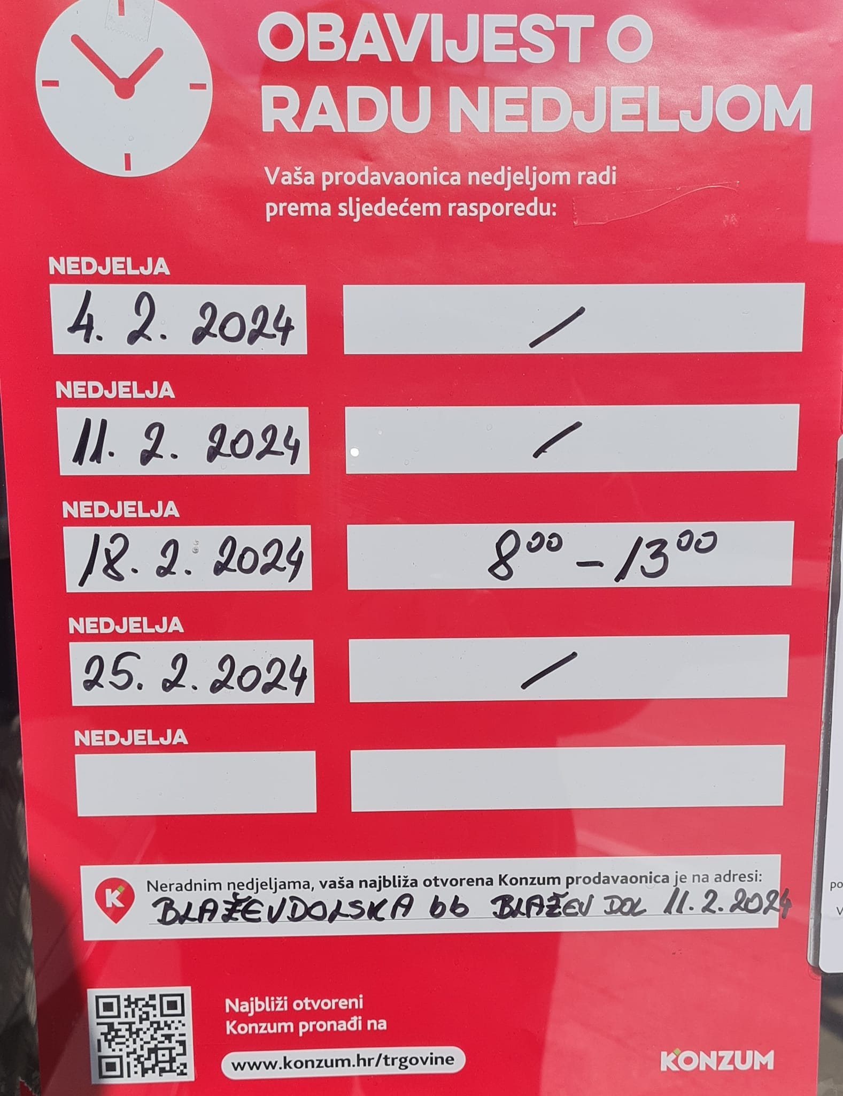
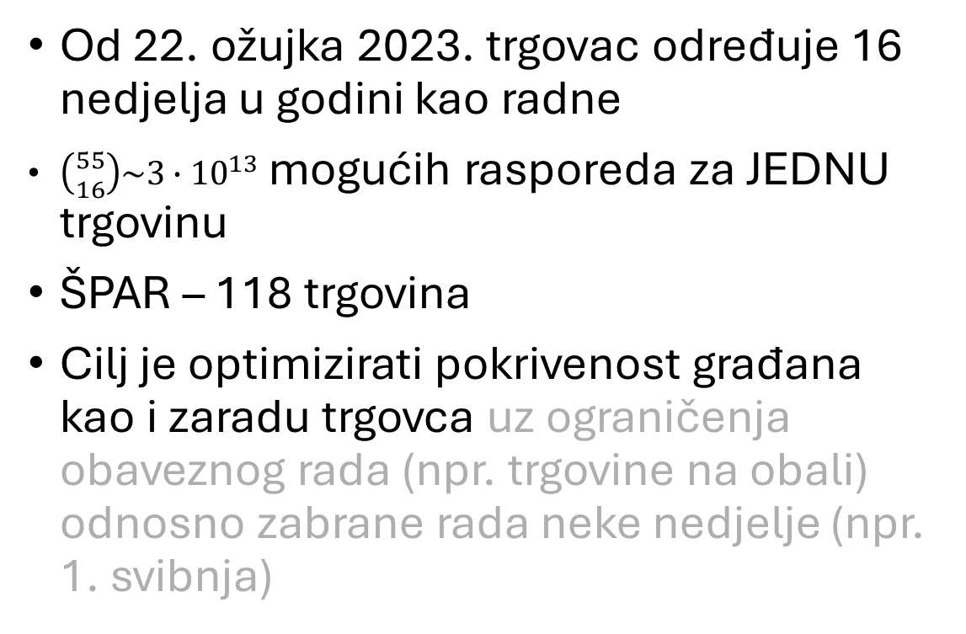
O problemu
Od 22. ožujka 2023. trgovac određuje 16 nedjelja u godini kao radne
$\left({55 \atop 16}\right)\sim 3∙{10}^{13}$mogućih rasporeda za JEDNU trgovinu
ŠPAR – 118 trgovina
Cilj je optimizirati pokrivenost građana kao i zaradu trgovca uz ograničenja obaveznog rada (npr. trgovine na obali) odnosno zabrane rada neke nedjelje (npr. 1. svibnja)

Slide 3
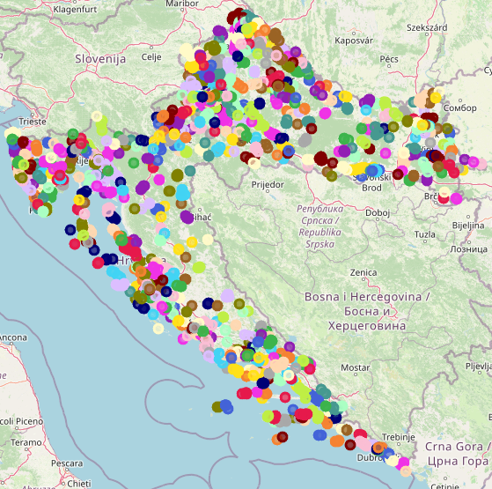
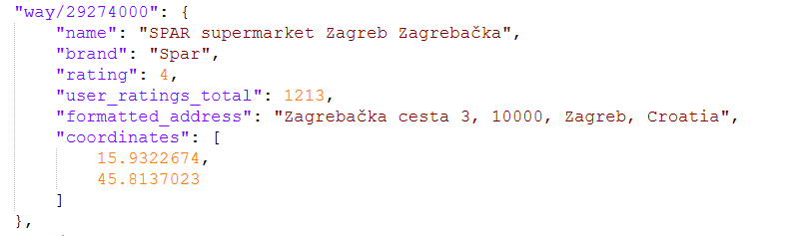
Podaci
Nisu javno dostupni
Lokacije - OpenStreetMap (Overpass Turbo)
Google Places – recenzija i broj recenzija trgovine
Modelira se utjecaj trgovine
Želja je bila modelirati i profit, no s obzirom na manjak stvarnih podataka i vremena to je izostavljeno

Slide 4
Zašto genetski algoritam?
Velika dimenzija rješenja, naivno:
Teško je pronaći egzaktni optimizacijski algoritam koji će egzaktno optimirati bilo kakvu funkciju dobrote
Mogućnost linearnog programiranja uz dobro definiranu funkciju dobrote

Slide 5




Što optimiramo?
Maksimizirati pokrivenost područja trgovinama koje rade
Minimizirati natjecanje trgovina u svrhu maksimizacije zarade
Područje natjecanja trgovina
Dobrota
(Pokrivenost područja bez područja natjecanja)
Područje utjecaja
trgovina
Pokrivenost područja

Slide 6
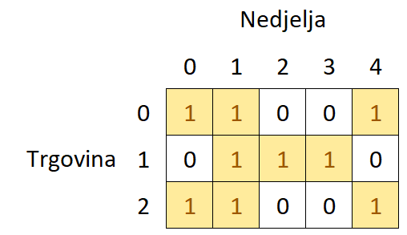
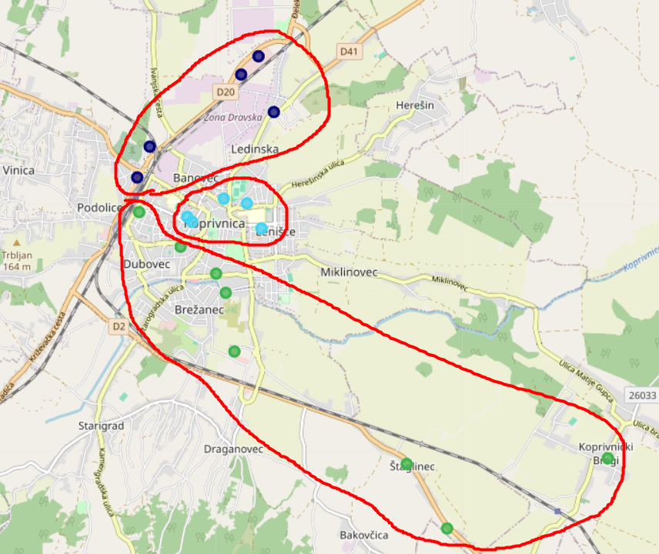
Model i pristup
Idejno: rijetka matrica nula i jedinica
Trgovine optimizirati u podgrupama, podgrupe i njihova rješenja spajati sve do rješenja cjelokupnog problema
Heuristički inicirati rješenje tako da svaka nedjelja ima barem jednu trgovinu koja radi
Sve podgrupe optimiziraju se istim genetskim algoritmom

Slide 7
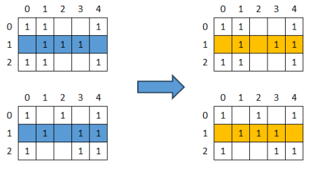
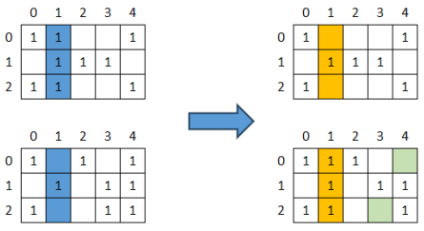
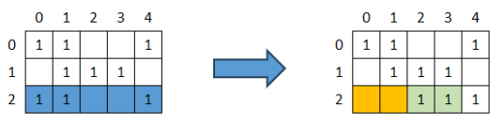
Genetski operatori
Križanje po retcima
Selekcija – tro-turnirska selekcija
Križanje – zamjena rasporeda po trgovini (po retcima) ili zamjena rasporeda po nedjelji (po stupcima)
Mutacija – slučajna izmjena rasporeda trgovine (po retku)
Križanje po stupcima
Mutacija

Slide 8
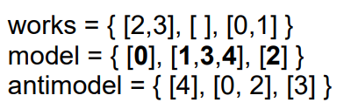

Fizička implementacija
Python (DEAP framework)
Works, model, antimodel dinamika za efikasnu implementaciju operatora
Implementirana brza funkcija dobrote koristeći segmentna stabla (∼100x brže od knjižnice shapely)

Slide 9
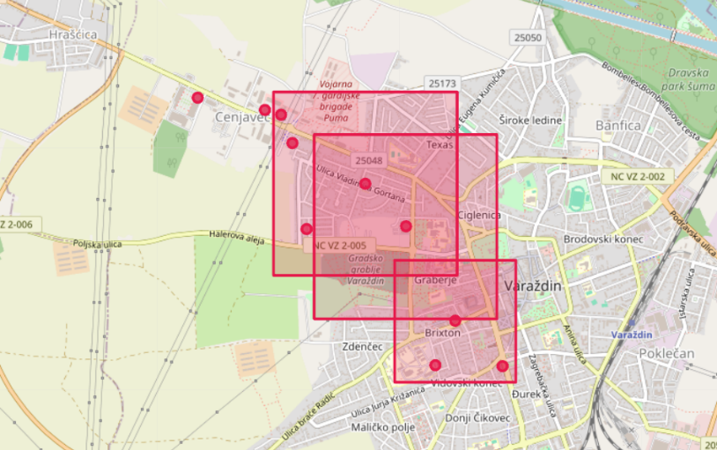
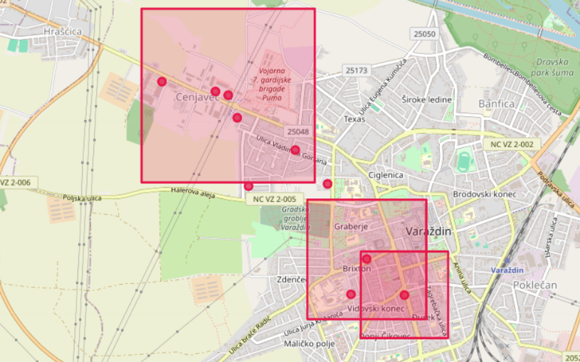
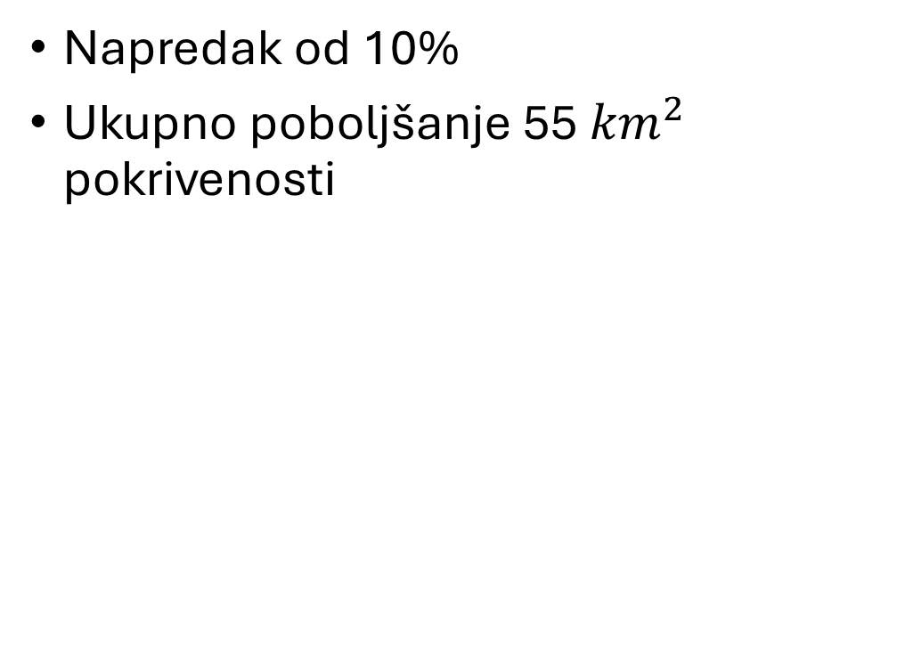
Rezultati (Varaždin)
Napredak od 10%
Ukupno poboljšanje 55 ${km}^{2}$ pokrivenosti
Prije
Nakon

Slide 10
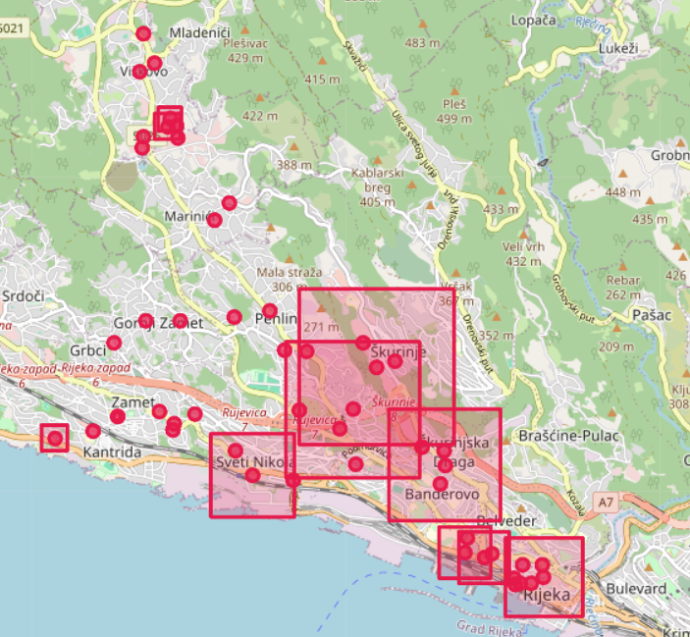
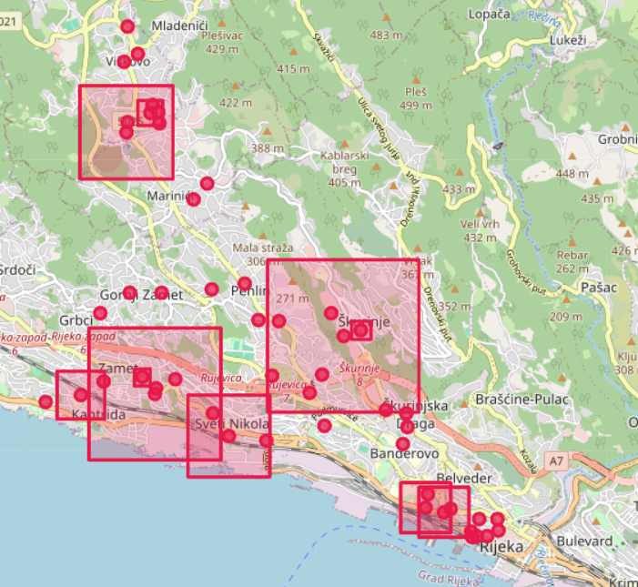
Rezultati (Rijeka)
Zahtjevna vizualizacija napretka
Prije
Nakon

Slide 11
Zaključak
Poboljšanje je uspjelo i bolje od očekivanog
Nadogradnje sustava:
Modeliranje funkcije dobrote uz pomoć eksperta
Implementacija paralelnog računanja podgrupa
Dinamički odabir genetskih operatora
Smanjiti zrnatost operatora tako da iskorištavaju informaciju o svojem uspjehu
Optimizacija hiperparametara
Bolje programersko i korisničko sučelje za korištenje sustava

Slide 12
Pitanja?
Hvala na pažnji! ☺

